Slide 1
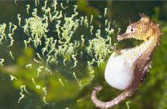
Evolutie, feminisme en het nature-nurturedebat
Griet Vandermassen, UGent
17 november 2021

Slide 2
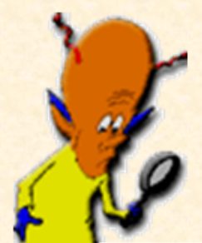
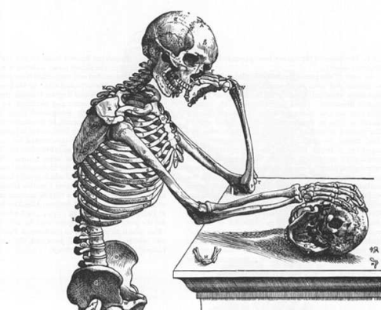
De mens die zichzelf
bestudeert, ziet vooral
de verschillen
Maar de alien die van
buitenaf kijkt, ziet vooral de
grote patronen
Wat voor ons evident is, is
voor de alien misschien het
meest verbazingwekkend

Slide 3
Menselijke samenlevingen wereldwijd
Karakteristieke emoties
Leven in groepsverband
Voorkeur voor naaste verwanten
Voelen zich aparte groep
Onderscheiden goed van kwaad
Kennen taal, humor, roddel en poëzie
Verliefdheid, seksuele aantrekkingskracht, seksuele jaloezie
Seks van groot belang + maatschappelijk gereguleerd
Statusverschillen en arbeidsdeling, minimaal op basis van sekse & leeftijd
…

Slide 4
Veel universele patronen van gemiddelde man-vrouwverschillen, zoals
Meer moederzorg dan vaderzorg
Grotere mannelijke fysieke agressie, competitiedrang, statusstreven, risicogedrag, gerichtheid op seksuele promiscuïteit
Grotere vrouwelijke zorgzaamheid en zachtaardigheid
Mannelijke pogingen tot controle vrouwelijke seksualiteit
Mannelijke voorkeur voor jeugd en schoonheid in partner
Vrouwelijke voorkeur voor man met sociale status
Seksueel geweld: daders bijna altijd mannen
Prostitutie, …

Slide 5
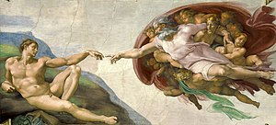
Wat is de mens?
Vraag was eeuwenlang het domein van filosofen
Creationistisch wereldbeeld: mens hoogtepunt van de schepping
De schepping van Adam, Michelangelo, ca. 1511

Slide 6

Pas sinds Darwin wetenschappelijke benadering mogelijk: alle leven op aarde is het resultaat van het blinde proces van evolutie door selectie
“In de verre toekomst zie ik nieuwe terreinen voor veel belangrijkere onderzoeken. De psychologie zal op een nieuw fundament worden geplaatst, dat van de noodzakelijke verwerving van alle krachten en vermogens door middel van geleidelijke overgang. “ (1859)

Slide 7
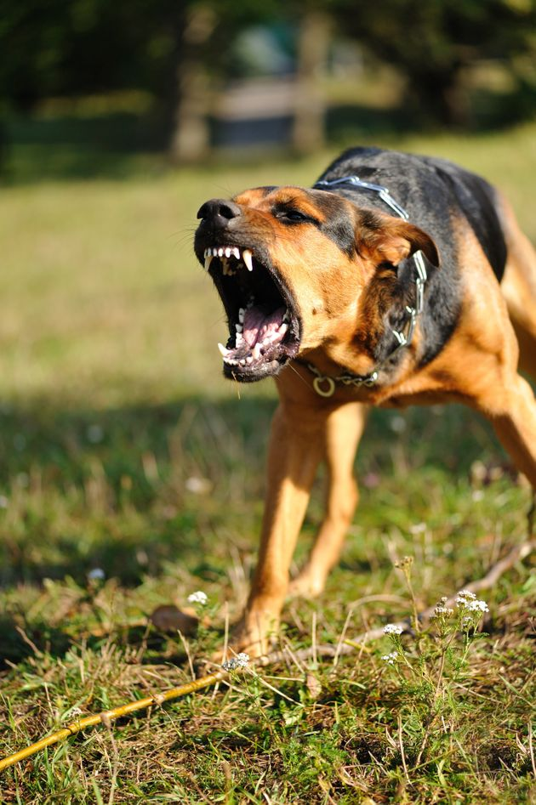
Selectie werkt evenzeer in op gedrag als op uiterlijke kenmerken
Breinstructuur ontsnapt niet aan vormende hand van evolutie
Geldt ook voor de mens. Ontwerp en werking van brein: product van miljoenen jaren evolutie door selectie

Slide 8
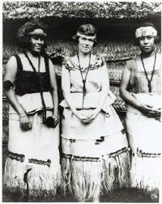
Toch: grootste deel 20ste eeuw gedomineerd door antibiologisch denken
Sociologie, antropologie:
Sociale fenomenen louter verklaard door andere sociale fenomenen
Bv antropologe Margaret Mead, Coming of Age in Samoa, 1928
Margaret Mead

Slide 9
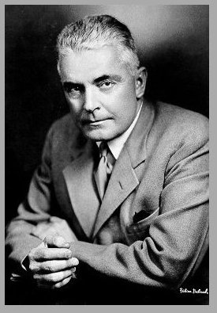
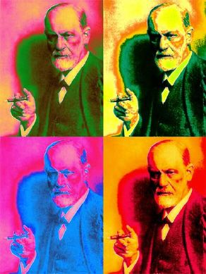
Psychologie (periode 1920-1970)
John Watson
Behaviourisme: gedrag verklaard door conditionering
Psychoanalyse: pseudowetenschap
Sigmund Freud

Slide 10
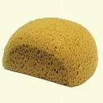
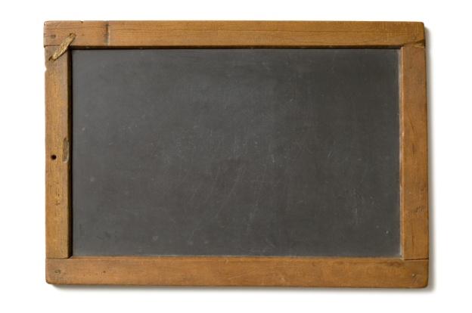
Heersende mensbeeld grootste deel 20ste E:

Slide 11
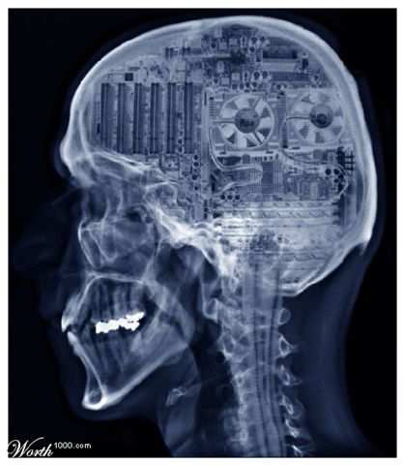
Pas vanaf jaren 1970 begon Darwins voorspelling in vervulling te gaan, met de cognitieve psychologie en later de evolutiepsychologie
Interdisciplinaire studie van de menselijke natuur, op basis van evolutiebiologie en cognitieve psychologie
Probeert mentale mechanismen bloot te leggen die menselijke natuur uitmaken

Slide 12

Evolutiepsychologie
Brein als Zwitsers zakmes
Informatieverwerking in ons brein wordt gestuurd door geëvolueerde mentale mechanismen (modules), elk met een specifieke functie
Zorgt voor een brein dat ons gedrag flexibel stuurt, dat kan leren en cultuur opslorpen, maar op niet-willekeurige manier
Werking modules is afhankelijk van de context. Dus geen genetisch determinisme!

Slide 13
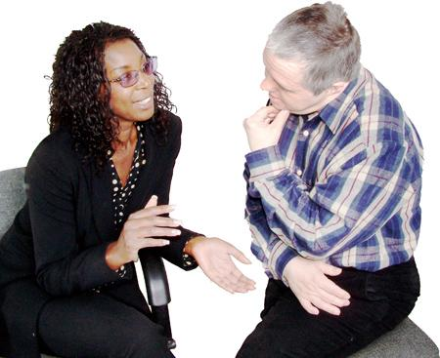
Vb: taal
‘Taalinstinct’
Maar: uit zich niet zonder blootstelling aan talige omgeving
Cultuur bepaalt welke taal we spreken
Vermogen tot taalverwerving afhankelijk van gespecialiseerde breinstructuren die evolueerden door natuurlijke selectie
Maar: specifieke structuur ervan wordt ook bepaald door interacties genen & omgeving tijdens iemands leven

Slide 14
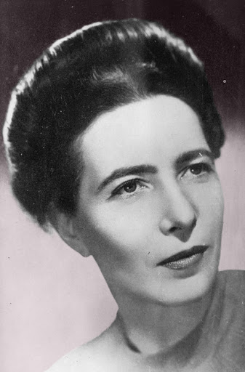
Seksueel verschil
Simone de Beauvoir, Le deuxième sexe, 1949: je wordt niet als vrouw geboren, maar tot vrouw gemaakt
Destijds zeer bevrijdend idee
Vrouwelijke onderschikking lang verklaard en goedgepraat door verwijzingen naar de biologie
Simone de Beauvoir, 1947

Slide 15
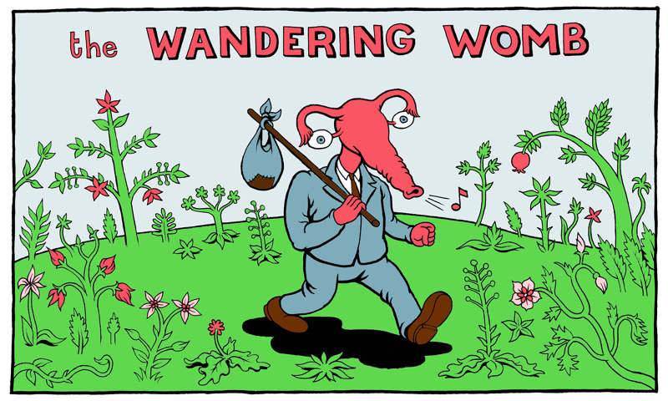

Hippocrates: de zwervende baarmoeder als verklaring van vrouwelijke inferioriteit
1950’s: vrouwen horen aan de haard

Slide 16
Afwijzing biologie werd de rode draad binnen de (erg heterogene) feministische beweging die zich vanaf de jaren 1960 ontwikkelde
Maar biologie heeft wel degelijk impact op de psychologie en het gedrag van beide seksen

Slide 17
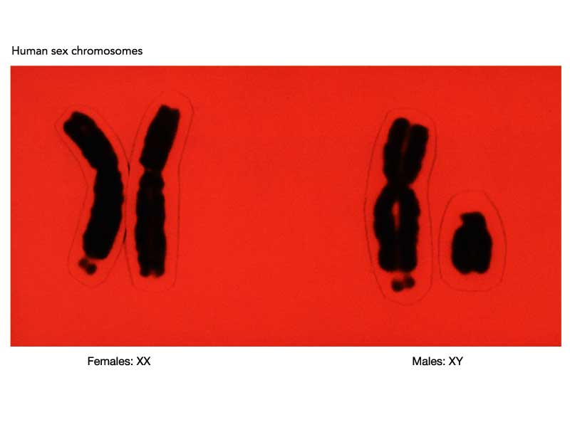
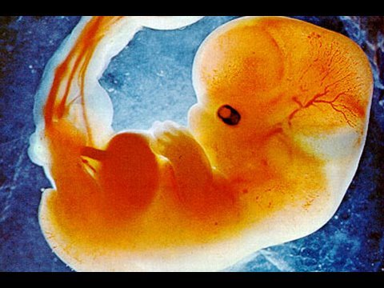
Genetisch begint verschil tussen de seksen met verschillende geslachtschromosomen: XX wordt een meisje, XY een jongen
Eerste zes weken: embryo anatomisch sekseneutraal

Slide 18
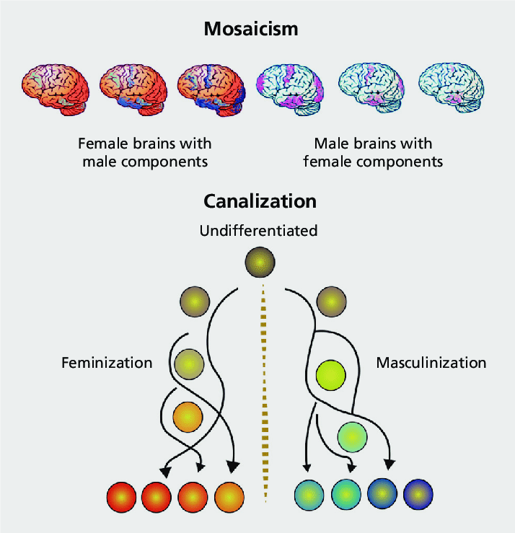
Na zes weken: gen op Y-chromosoom zorgt voor ontwikkeling teelballen. Zonder Y-chromosoom: eierstokken
Productie testosteron door teelballen en oestrogeen door eierstokken ➔ seksuele differentiatie geslachtsorganen en hersenen. In puberteit verdere vermannelijking of vervrouwelijking hersenen
Complex proces met vele tussenstappen ➔ veel variatie

Slide 19
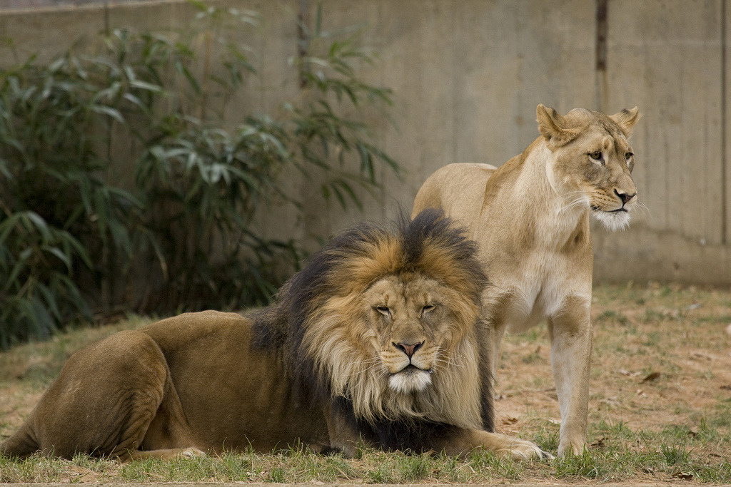
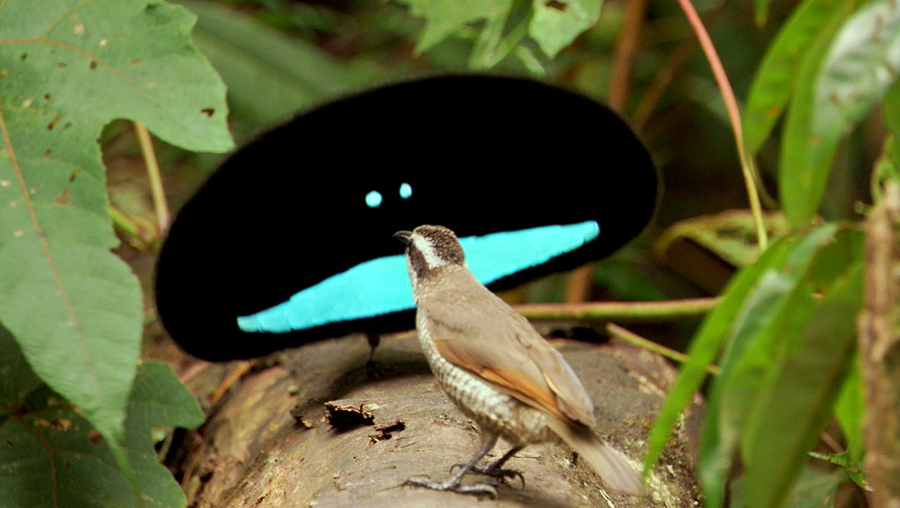
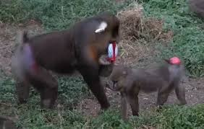
Soorten die zich seksueel voortplanten: brein niet sekseneutraal

Slide 20
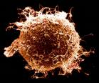
Sekseverschillen zijn evolutionair product van verschillen in ouderlijke investering
Hoeveelheid tijd en energie die het vergt om een nakomeling te produceren
Begint met ei- en zaadcellen
Zoogdieren: vrouwtjes investeren meer
Twee voorspellingen:
  Sekse met grootste OI is seksueel kieskeuriger
  Sekse met kleinste OI concurreert onderling om seksuele toegang tot de meer investerende sekse
Eicel omringd door zaadcellen

Slide 21
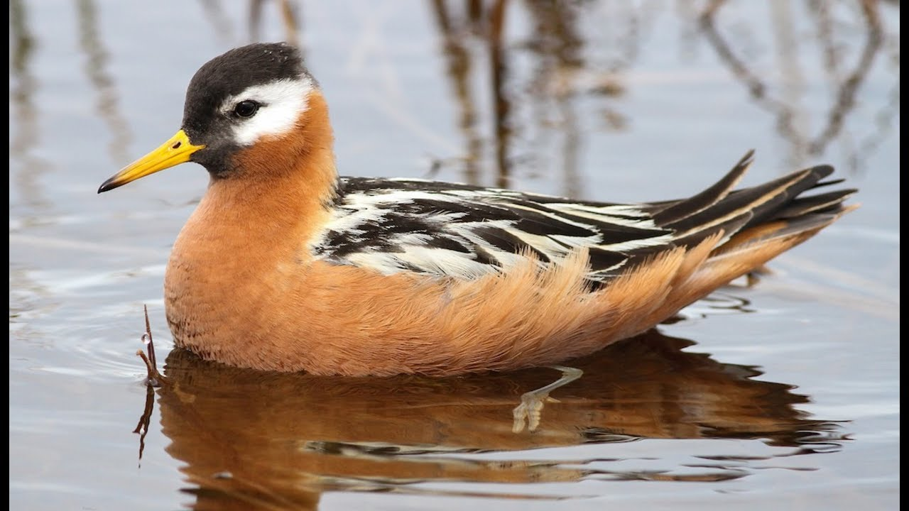
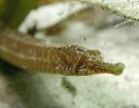
Erg succesvol in voorspellen van seksueel verschil doorheen dierenwereld. Sterkste ondersteuning door soorten met ‘omgekeerde sekserollen’. Wat telt is niet biologische sekse, maar mate van ouderlijke investering: de minst investerende sekse is agressiever en seksueel minder selectief
franjepoot
zeepaardje
zeenaald

Slide 22
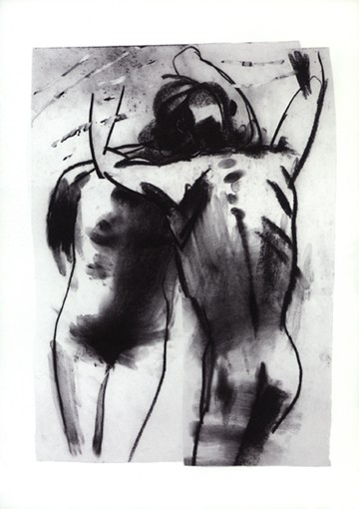
De mens is een bijzondere zoogdiersoort: taal, complexe cultuur
Toch: bepaalde psychoseksuele (gemiddelde) verschillen tussen de seksen zijn evolutionair voorspelbaar, vanuit
  Sekseverschil in ouderlijke investering
  Vaderschapsonzekerheid
  Grote mate vaderzorg in onze soort (door lange afhankelijkheid van onze baby’s)
  Menopauze

Slide 23
Zoals
Meer moederzorg dan vaderzorg
Grotere mannelijke fysieke agressie, competitiedrang, statusstreven, risicogedrag, gerichtheid op seksuele promiscuïteit
Grotere vrouwelijke zorgzaamheid en zachtaardigheid
Mannelijke pogingen tot controle vrouwelijke seksualiteit
Mannelijke voorkeur voor jeugd en schoonheid in partner
Vrouwelijke voorkeur voor man met sociale status
Seksueel geweld: daders bijna altijd mannen
Prostitutie, …

Slide 24
Gender is niet zomaar sociale constructie
Seksetypische neigingen zijn een product van onze culturele natuur, waarbij‘natuur’een initiërende rol speelt. Een initieel verschil in interesses en voorkeuren wordt door sociale en culturele factoren bewerkt ➔ universele patronen van mannelijk en vrouwelijk gedrag die toch cultureel specifiek zijn
Veel variatie binnen elke sekse. Een open samenleving laat mensen vrij in hun genderexpressie

Slide 25
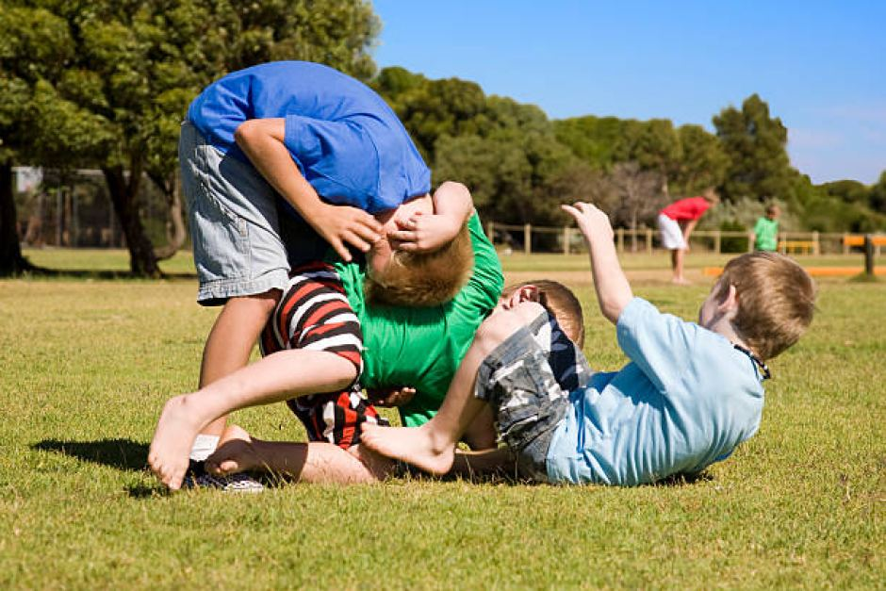

Speelgedrag
Universele patronen van sekseverschil
Speelgoedvoorkeuren en speelgedrag sterk beïnvloed door blootstelling aan testosteron in de baarmoeder
Cultureel versterkt
Kindertijd dient als oefenterrein voor later

Slide 26
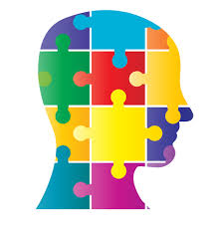
Persoonlijkheid
Mannen: wereldwijd gemiddeld assertiever, dominanter, fysiek agressiever, meer open voor ervaringen en ideeën
Vrouwen: zachtaardiger, inschikkelijker, neurotischer, gewetensvoller, meer open voor emoties
Overlap amper 20%
Schmitt, D. et al. (2008). Why Can’t a Man Be More like a Woman? Sex Differences in Big Five Personality Traits across 55 Cultures. J Pers and Soc Psych 94(1):168-182.

Slide 27
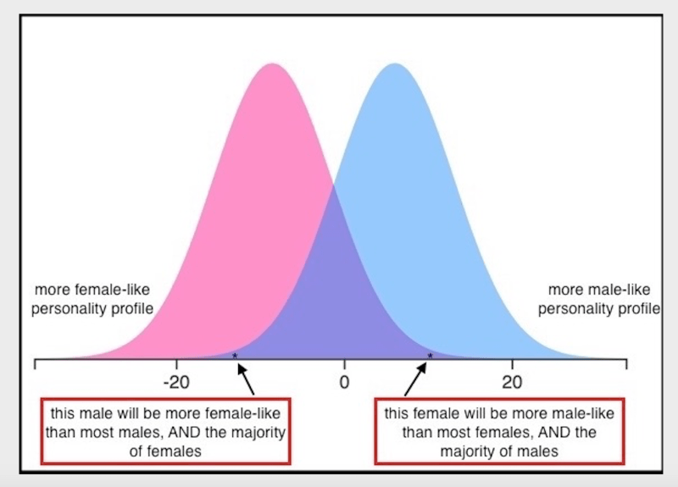

Slide 28
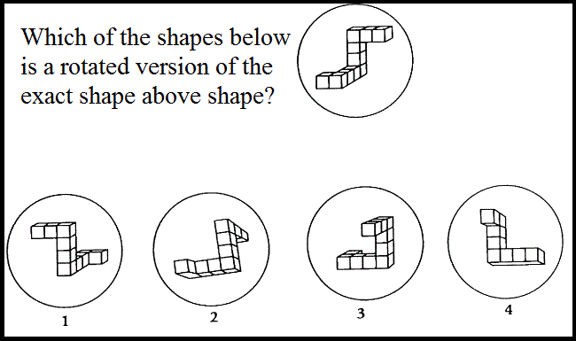
Cognitie
Meeste verschillen uitermate klein
Vrouwen gemiddeld verbaal sterker, mannen scoren gemiddeld veel hoger op visueel-ruimtelijke vaardigheden, bv mentale rotatie
Mannen gemiddeld een bescheiden voorsprong in hogere wiskunde

Slide 29
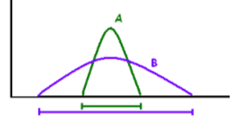
Maar: een gemiddeld verschil zegt lang niet alles. Ook de spreiding van de scores voor een bepaald kenmerk is belangrijk
Mannelijke spreiding is voor de meeste kenmerken veel groter dan de vrouwelijke. Mannen scoren dus vaker extreem laag of extreem hoog, bv op IQ of wiskundige vaardigheden

Slide 30
Die verschillen hebben maatschappelijk impact, bv op studie- en beroepskeuze
Als we de oorzaken van de ongelijke vertegenwoordiging van beide seksen in veel maatschappelijke regionen willen begrijpen, moeten we rekening houden met wetenschappelijke bevindingen over gemiddelde inherente verschillen

Slide 31
Bio-aversie binnen het feminisme blijft sterk, door:
Historische erfenis van pseudowetenschap over vrouwen …maar de biologische wetenschappen werden intussen volwassen, mede dankzij de instroom van vrouwen in de academische wereld sinds de jaren 1970
Angst voor politiek misbruik
…maar zelfgekozen onwetendheid helpt niemand vooruit. Speelveld niet overlaten aan reactionaire krachten!
Onwetendheid en denkfouten

Slide 32
Denkfout 1: de naturalistische dwaling
Denkfout dat ‘natuurlijk’ = ‘goed’
Maar: onze waarden bepalen wij zelf
We hebben gekozen voor de principes van morele gelijkwaardigheid en gelijkheid van kansen, ondanks de reële ongelijkheid van mensen
Feminisme en een evolutionair mensbeeld sluiten elkaar dus geenszins uit

Slide 33
Denkfout 2: gelijke kansen = gelijke uitkomst
… vanuit het idee dat vrouwen en mannen daadwerkelijk identiek zijn
Maar beide seksen verschillen gemiddeld in wat hen interesseert en motiveert, dus zullen gelijke kansen niet tot gelijke uitkomst leiden

Slide 34
Is ongelijkheid van uitkomst per definitie een moreel probleem?
Gelijke uitkomst alleen wenselijk voor zover ze overeenstemt met menselijke voorkeuren
Volledig inzetten op gelijke kansen, maar erkennen dat in een vrije samenleving beide seksen die kansen soms anders zullen benutten
Misschien ligt het onrecht elders, bv in maatschappelijke onderwaardering van zorg

